Slide 1
TERENSKA NASTAVA ŠESTIH RAZREDA

Slide 2
U četvrtak(23.10.2014.g) svi šesti razredi Osnovne škole”Ljudevit Gaj” bili su na terenskoj nastavi u Varaždinu. Posjetili su……

Slide 3
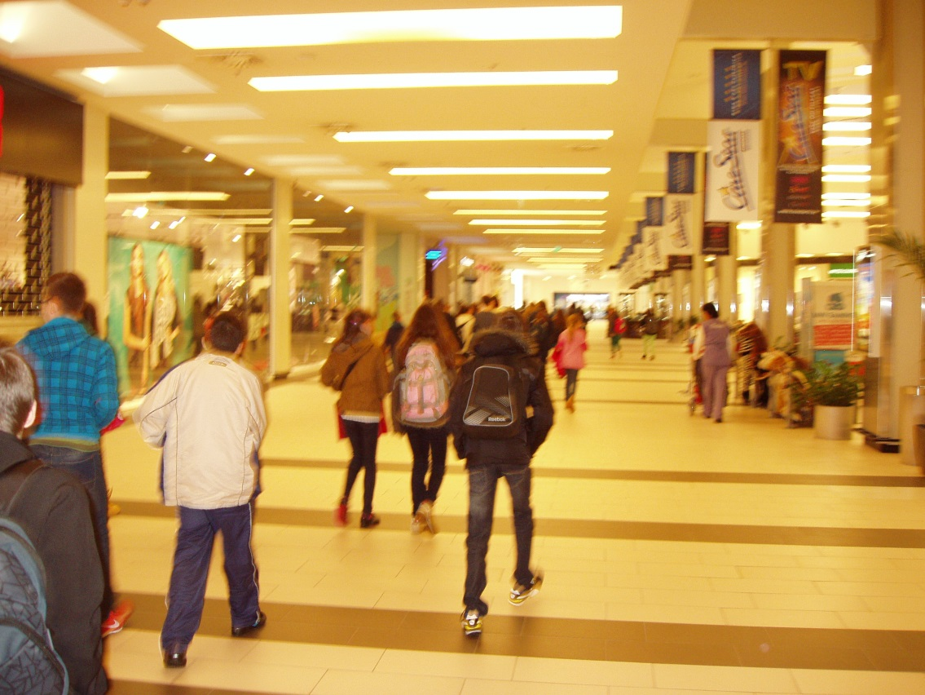

Slide 4
U CineStaru

Slide 5
Dijelovi filma Nindža kornjače

Slide 6
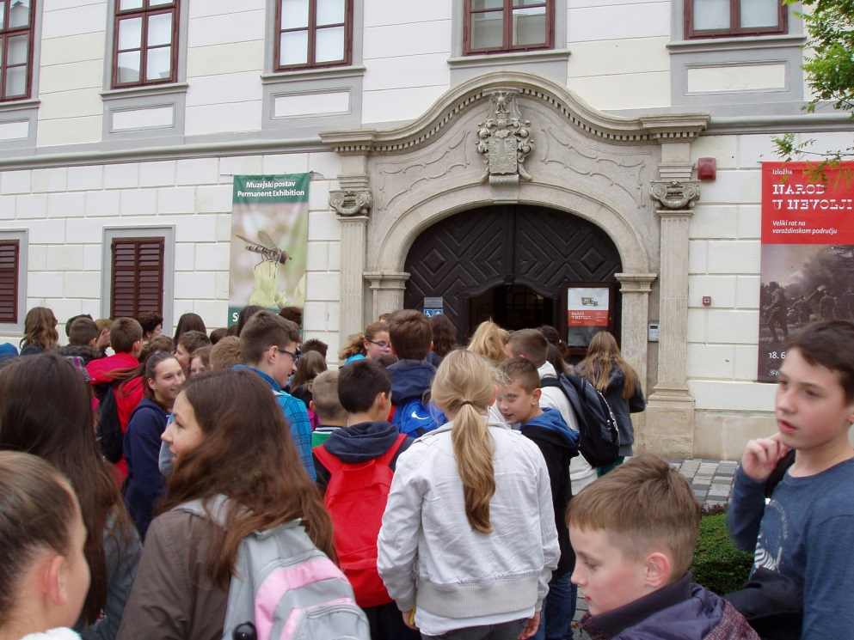
Put do……

Slide 7
Entomološkog muzeja

Slide 8
Entomološki muzej -osnovan 1925.g.(Franjo Košćec) -sjedište-Stari grad -nalazi se u palači Herzer

Slide 9
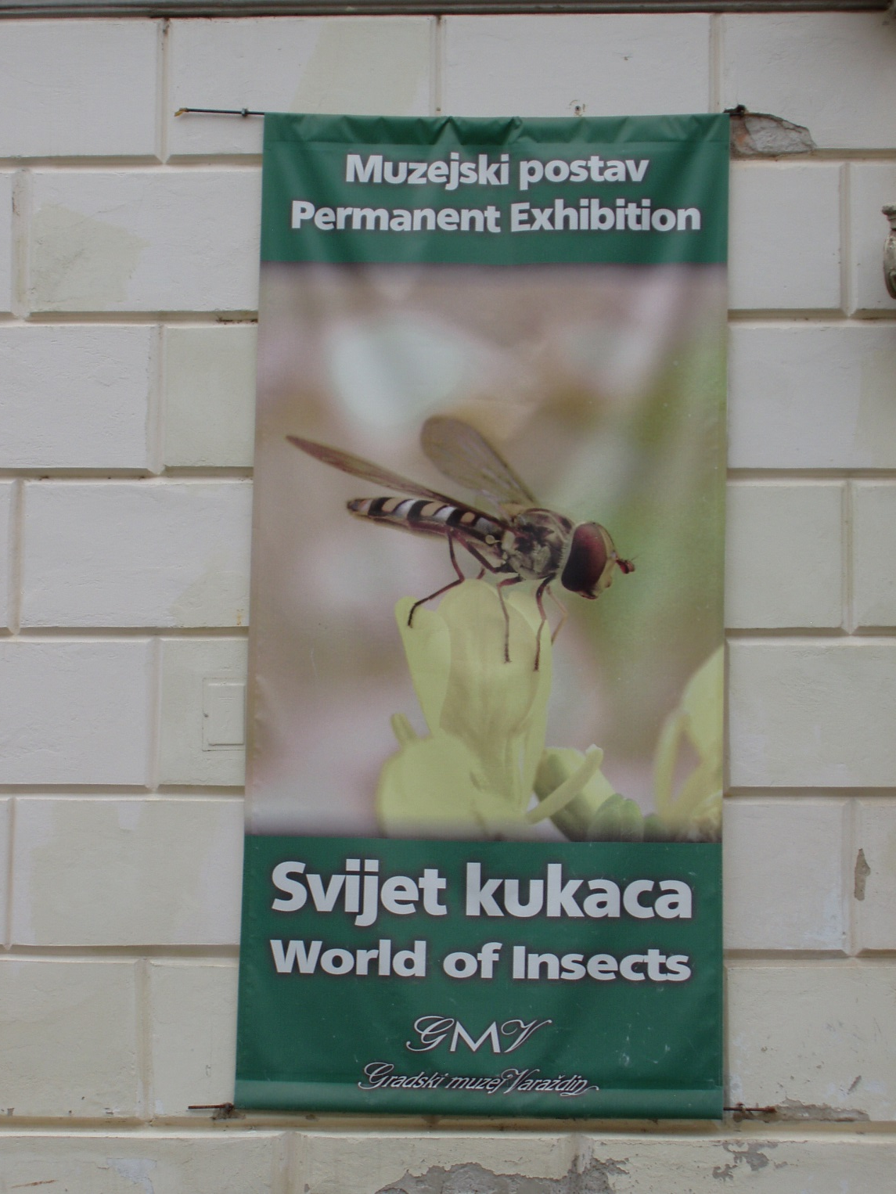
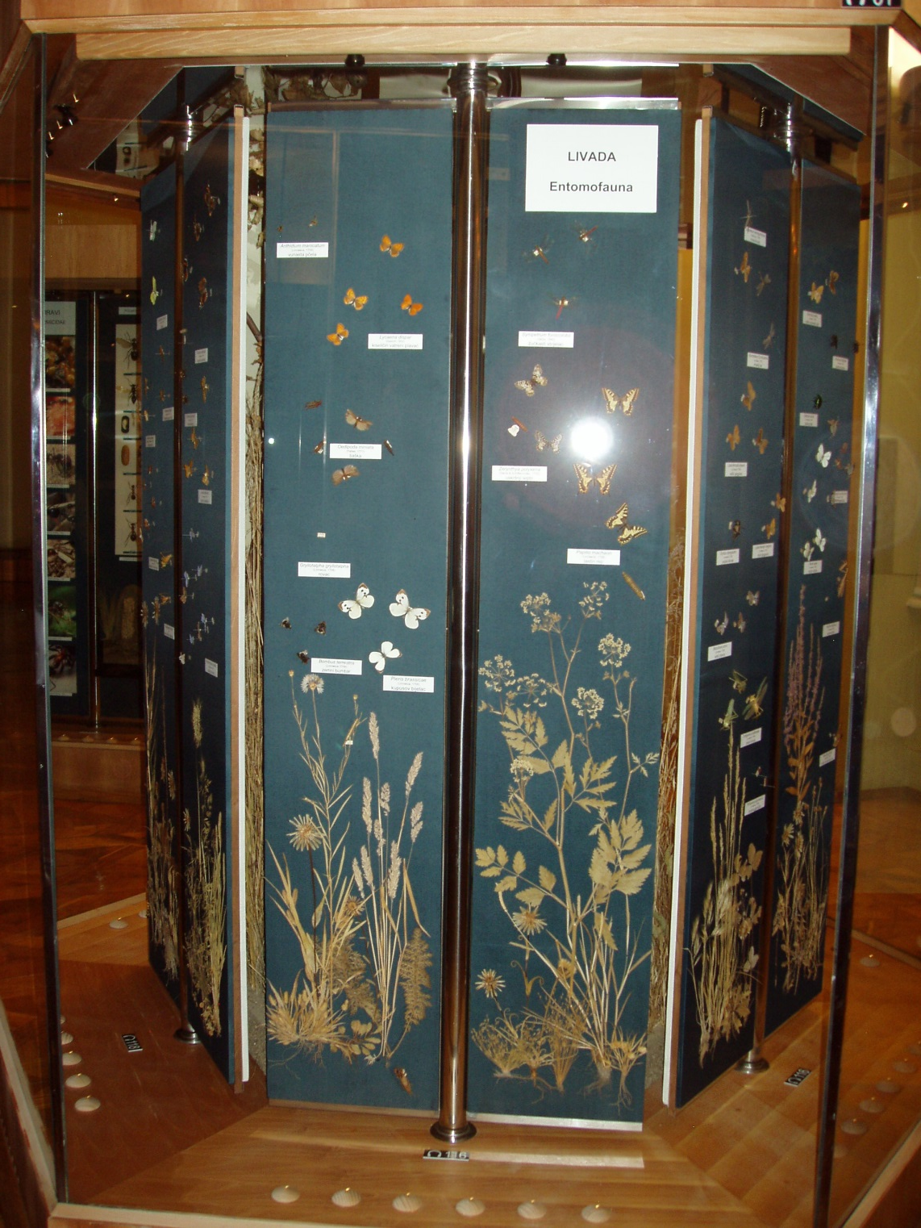

Slide 10
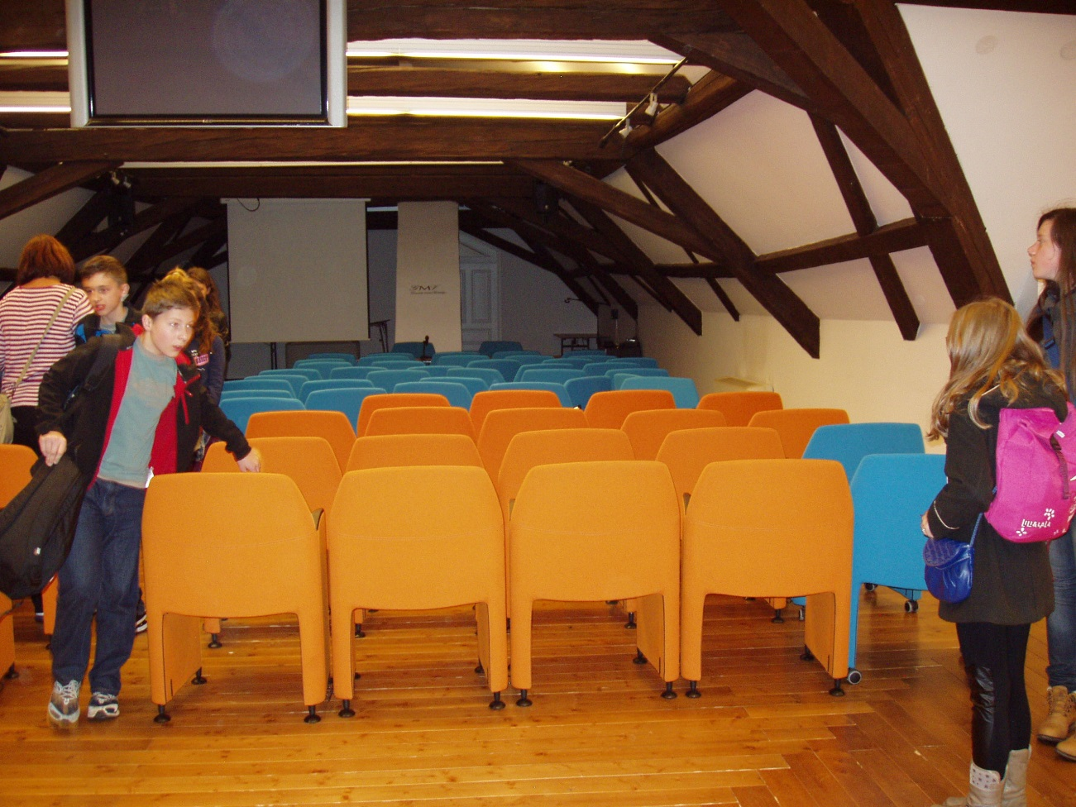
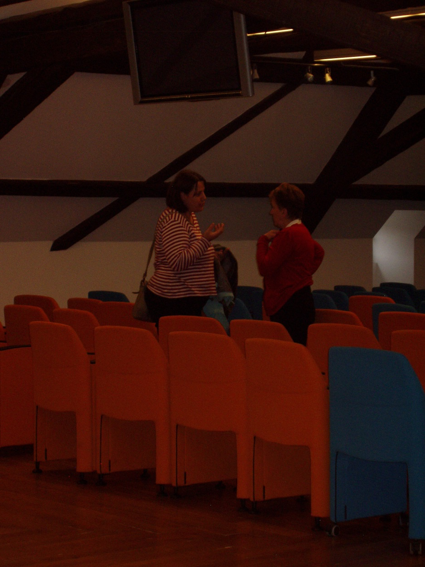
PREDAVAONICA

Slide 11
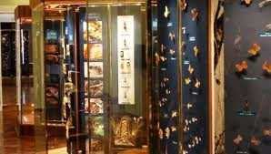
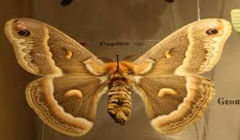
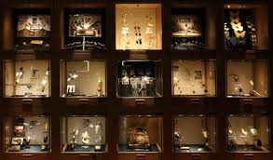

Slide 12
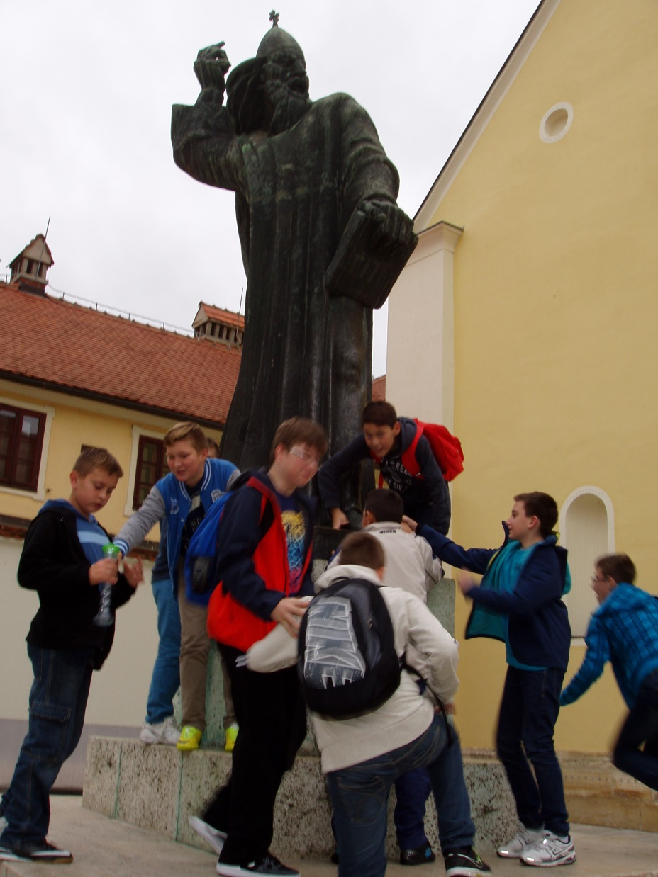
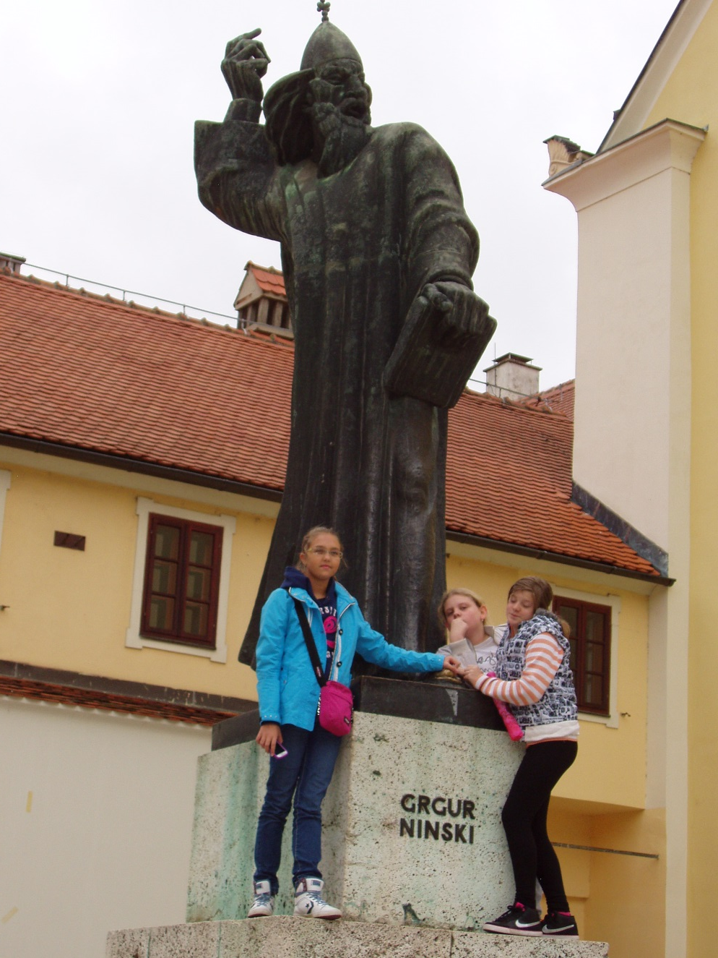
GRGUR NINSKI

Slide 13
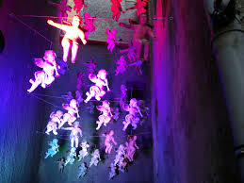
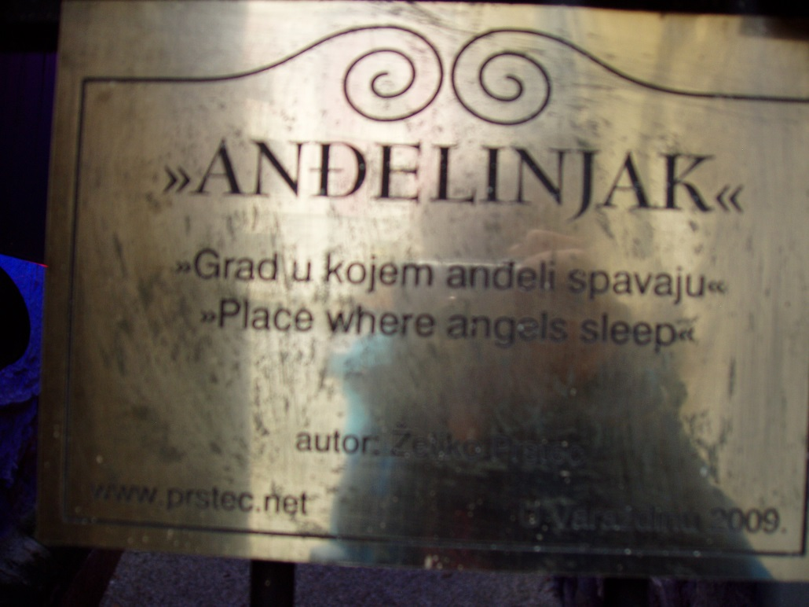
ANĐELINJAK

Slide 14
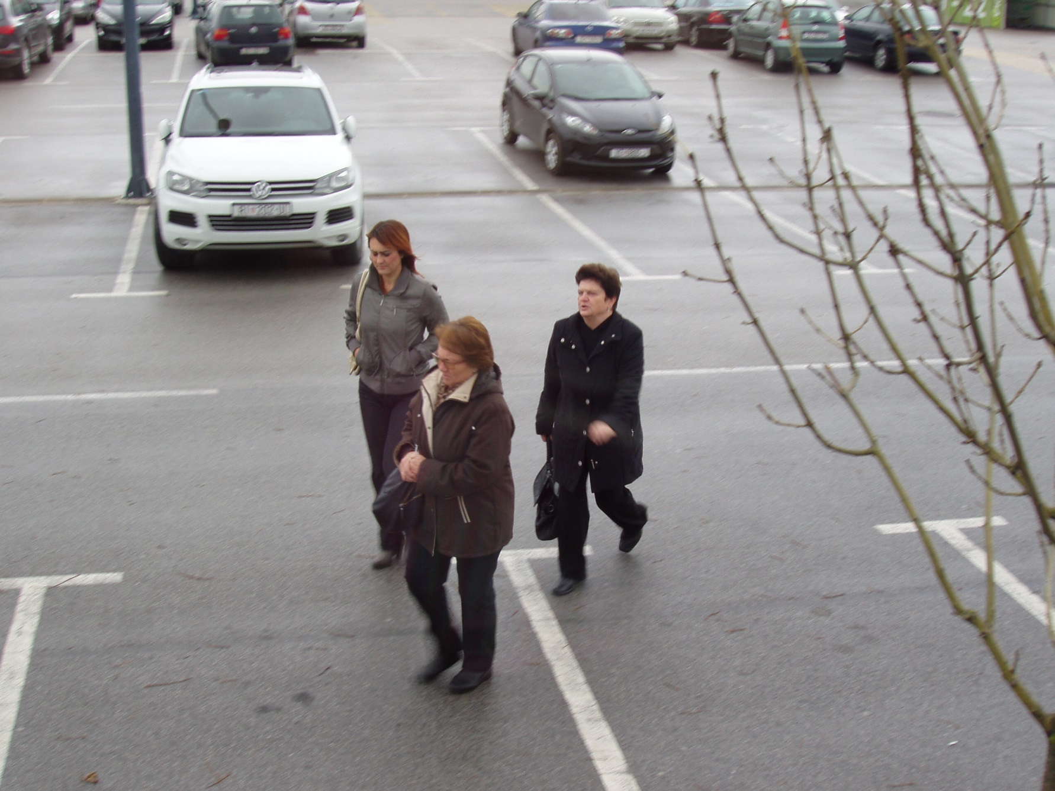
NEKI OD NAŠIH PRATIOCA

Slide 15
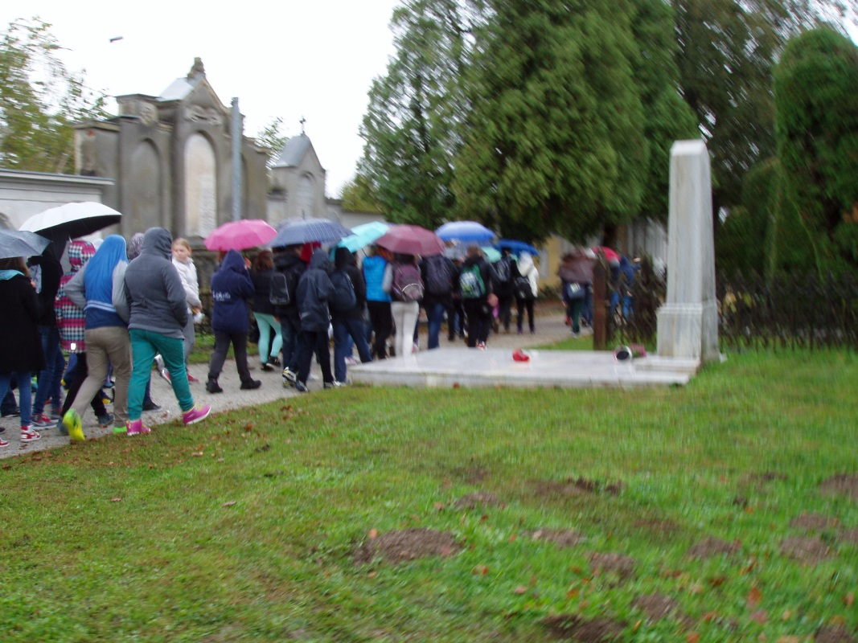
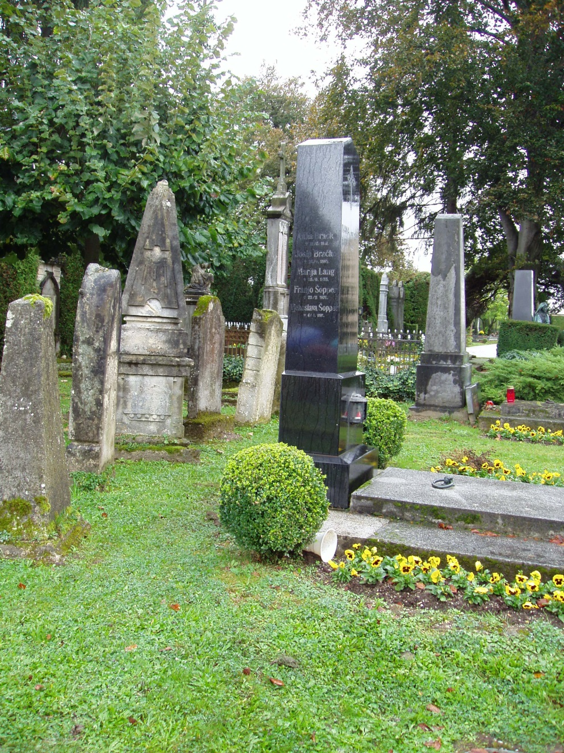
VARAŽDINSKO GROBLJE
NAJSTARIJI DIJELOVI GROBLJA

Slide 16
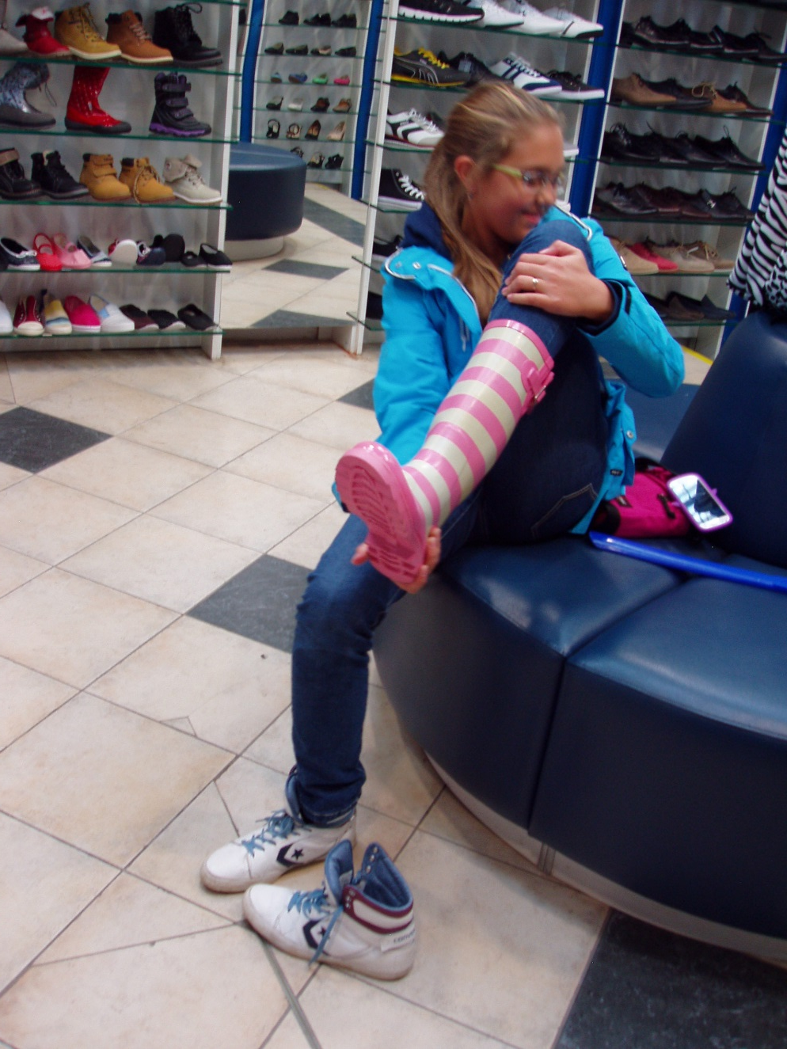
SLOBODNO VRIJEME

Slide 17
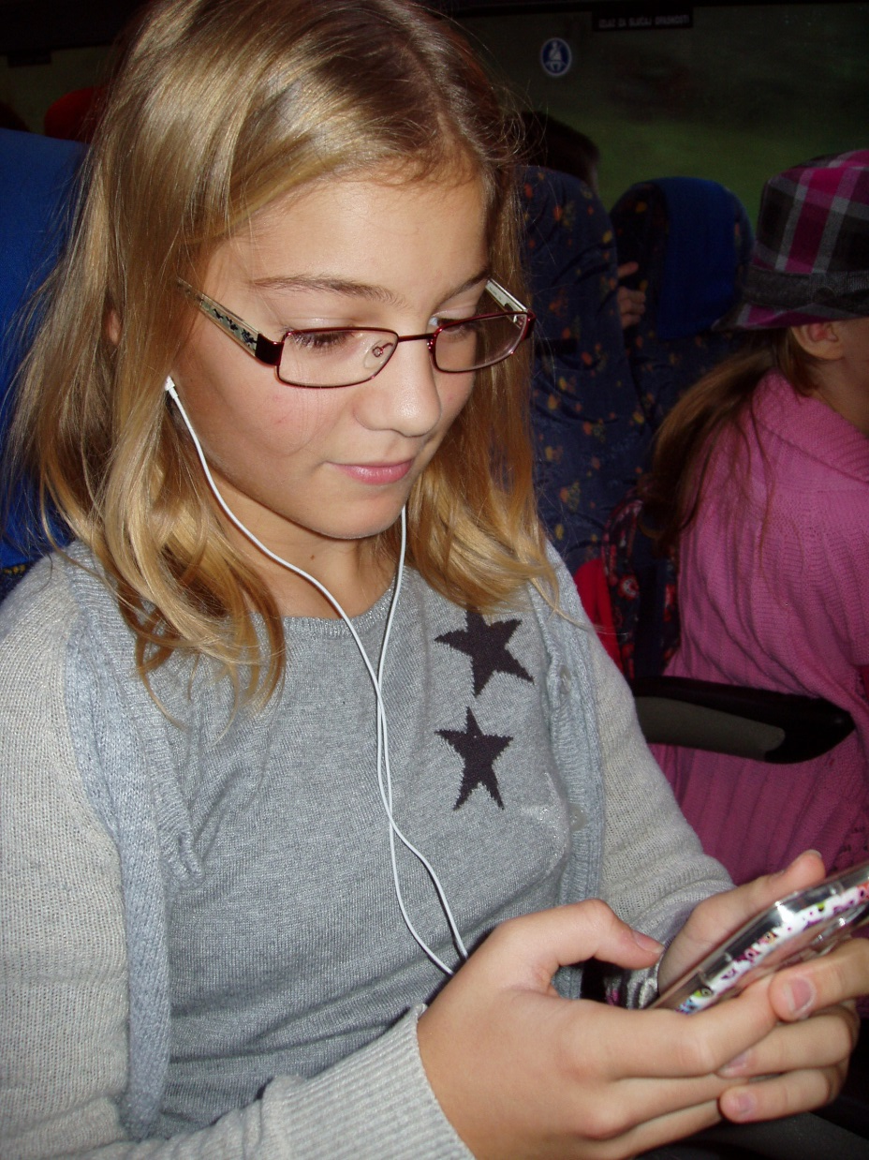
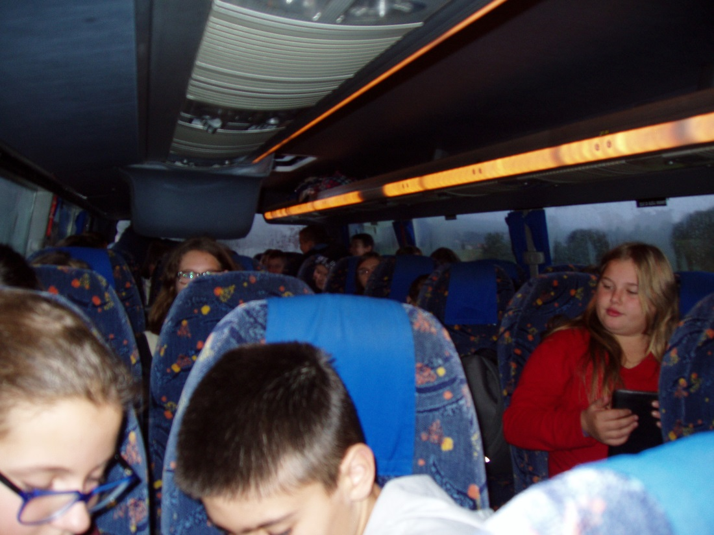
POVRATAK KUĆI

Slide 18
IZRADILE: MAGDALENA HRČEK I DALIJA POŽGAJ 6. a

